Slide 1
Ombudsman – co dělá a s Čím pomůže
Mgr. Jana Gregorová
4. Prosince 2024

Slide 2
Co ombudsman dělá?
ÚŘADY | DETENCE (2006) | DISKRIMINACE (2009)
VYHOŠTĚNÍ CIZINCŮ (2011) | VOLNÝ POHYB OBČANŮ EU (2018) | PRÁVA OSOB S POSTIŽENÍM (2018)

Slide 3
Co ještě děláme
Doporučujeme vydání, změnu nebo zrušení právního předpisu
Navrhnout ÚS zrušení podzákonného právního předpisu
Vstoupit do řízení před ÚS o zrušení právního předpisu
Podat správní žalobu k ochraně veřejného zájmu
Podat kárnou žalobu na předsedu nebo místopředsedu soudu
Připomínkujeme, školíme zadarmo, poskytujeme soudům vyjádření jako amicus curie, reportujeme do zahraničí

Slide 4
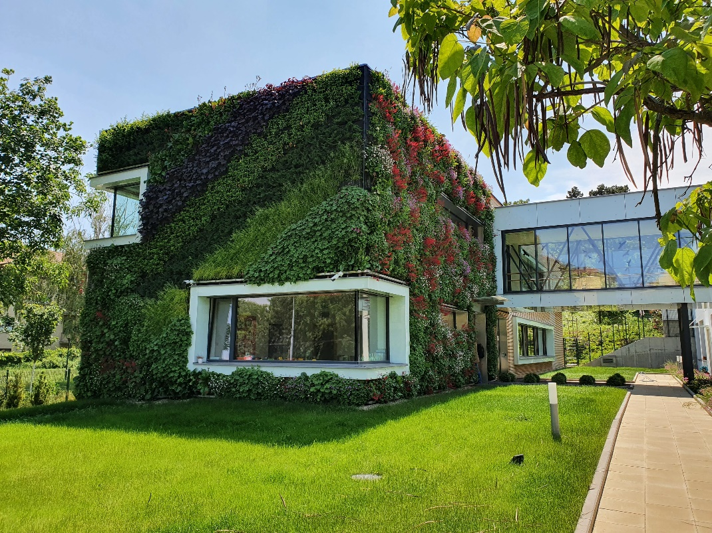
Jak šel čas
2001: 6000 podnětů, 54 % v působnosti
Dnes: téměř 8000 podnětů, 73 % v působnosti
2001: 86 zaměstnanců
Dnes: 154 zaměstnanců

Slide 5
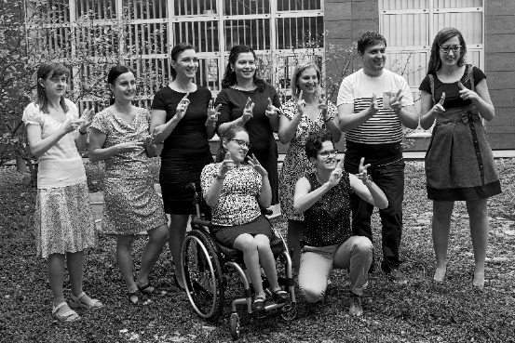
Jak fungujeme?
Provázanost působností
Sdílení informací
Spolupráce mezi týmy
Jedna působnost doplňuje druhou
↓
Efektivnější ochrana práv lidí a jejich důstojnosti

Slide 6
Obrátilo se na nás přes 160 000 lidí.
Navštívili jsme téměř 600 zařízení, kde žilo celkem více než 30 000 lidí. V zařízeních jsme strávili asi 4 000 pracovních dnů.
Více než 850 věcí jsme začali řešit z vlastní iniciativy.
Provedli jsme více než 58 výzkumů napříč všemi agendami (např. etnické složení žáků bývalých zvláštních škol, společné vzdělávání romských a neromských dětí, dobrá praxe při zajišťování bydlení pro zranitelné).
Jen přibližně ve 2 % šetřených případů jsme museli sáhnout k „sankci“

Slide 7
Co se o nás psalo v novinách
a kde se ukázalo, že jsme měli nakonec pravdu

Slide 8
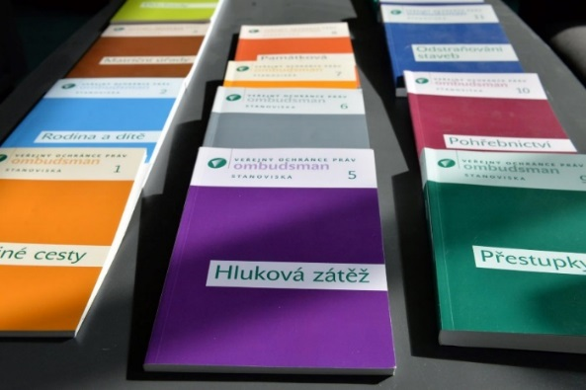
Co ještě děláme?
Od r. 2015 máme a přes 6050 zveřejněných zpráv a stanovisek
Citují nás soudy ve svých rozhodnutích
Vydali jsme 27 sborníků Stanovisek a 38 sborníků z konferencí
Vypracovali jsme přes 100 informačních letáků pro lidi

Slide 9
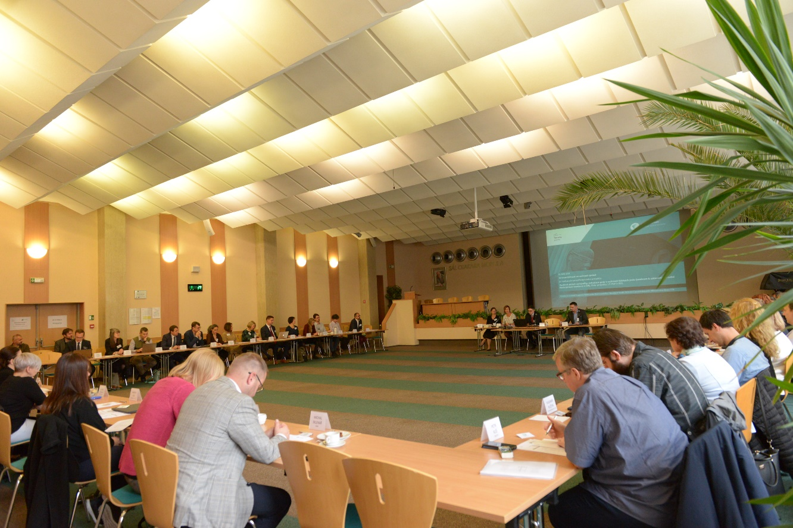
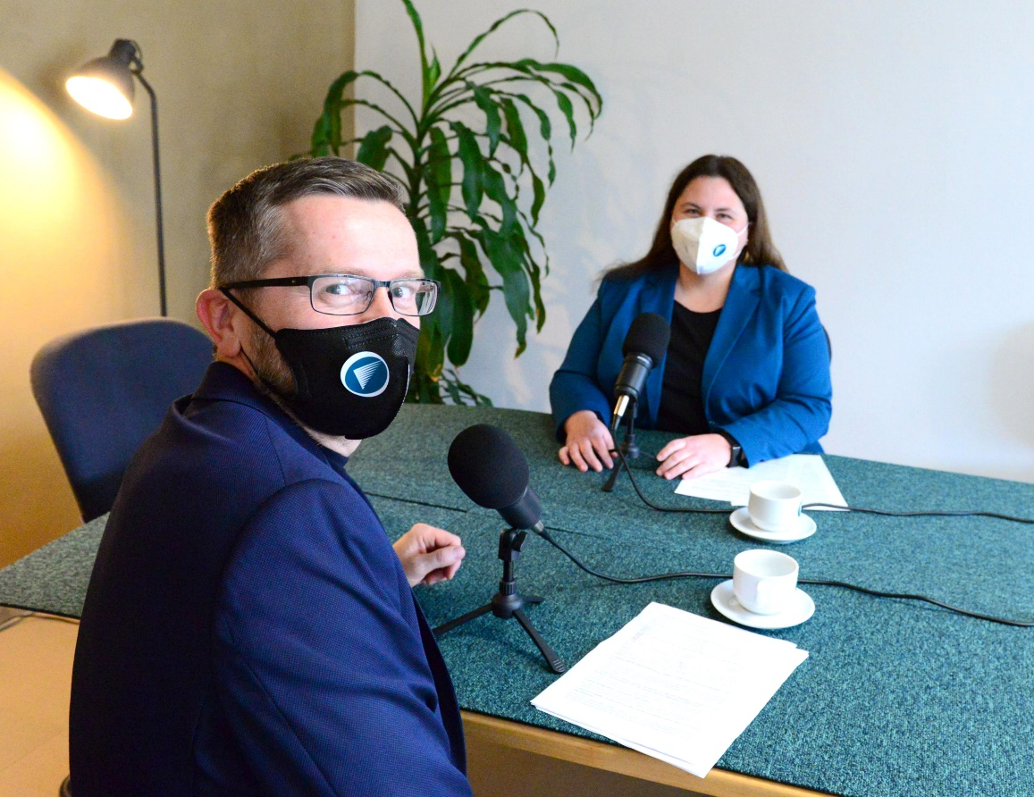
Co ještě děláme?
Jiná činnost
Osvěta
Vzdělávání
Spolupráce se zahraničními subjekty

Slide 10
Co nás čeká v roce 2025?
Dětský ombudsman
- nezávislý a při Kanceláři veřejného ochránce práv
Národní lidskoprávní instituce (NHRI)
- rozšíření kompetencí ombudsmana
Výročí 25 let od vzniku instituce ombudsmana v ČR

Slide 11
buďme v kontaktu
verejny.ochrance.prav
@ochranceprav
verejny.ochrance.prav
Ombudsman
Na kávu s ombudsmanem
Přihlaste se ke zpravodaji ombudsmana!

Slide 12
děkujeme za přízeň

